Slide 1
Saugus elgesys kieme-darželyje
Parengė visuomenės sveikatos priežiūros specialistė

Slide 2
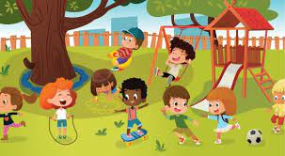
Visi norime matyti sveikus, laimingus, saugius vaikus.
Tačiau dažnai vaikų tyko pavojai supančioje aplinkoje - kieme, darželyje.
Kartais net patys vaikai sukeliate pavojų, netgi to neįtardami.

Slide 3
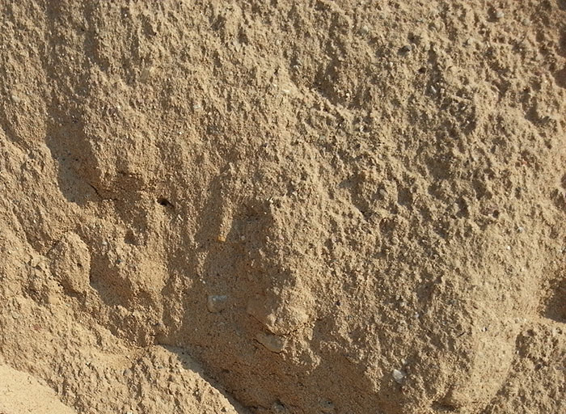
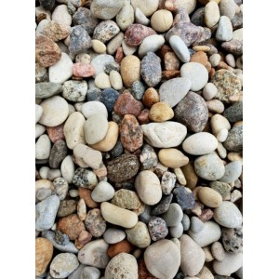
Lauke-darželyje tai pat tyko pavojai
Nežaisk su daiktais, su kuriais gali susižeisti
nedėk Smėlio, akmenukų į burną
Nepilk Draugui į akis smėlio, žemių
NeStumdyk draugo

Slide 4
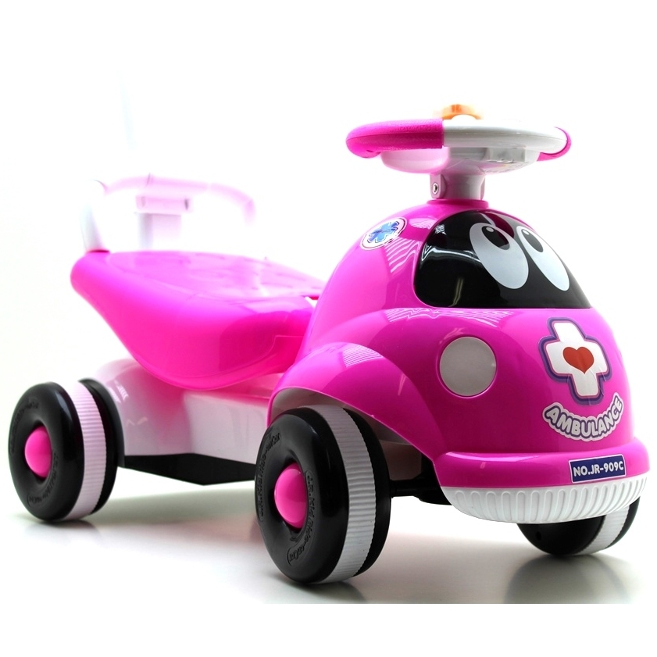
Saugiai elgtis ir žaisti saugiai
Saugiai važinėtis su transporto priemonėmis ( paspirtukais, mašinytėmis), turėti apsaugas.

Slide 5
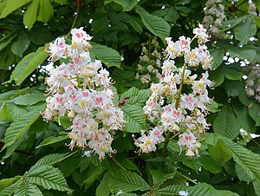
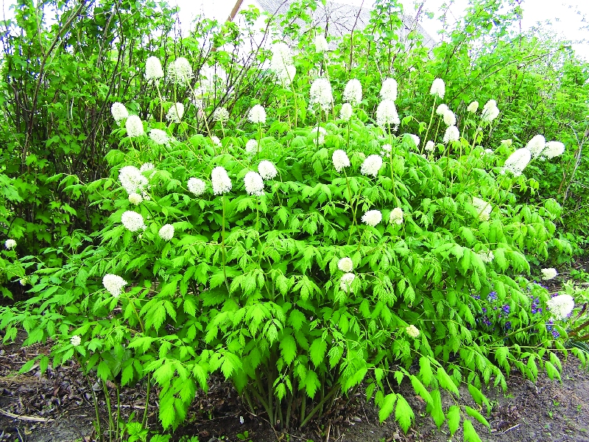
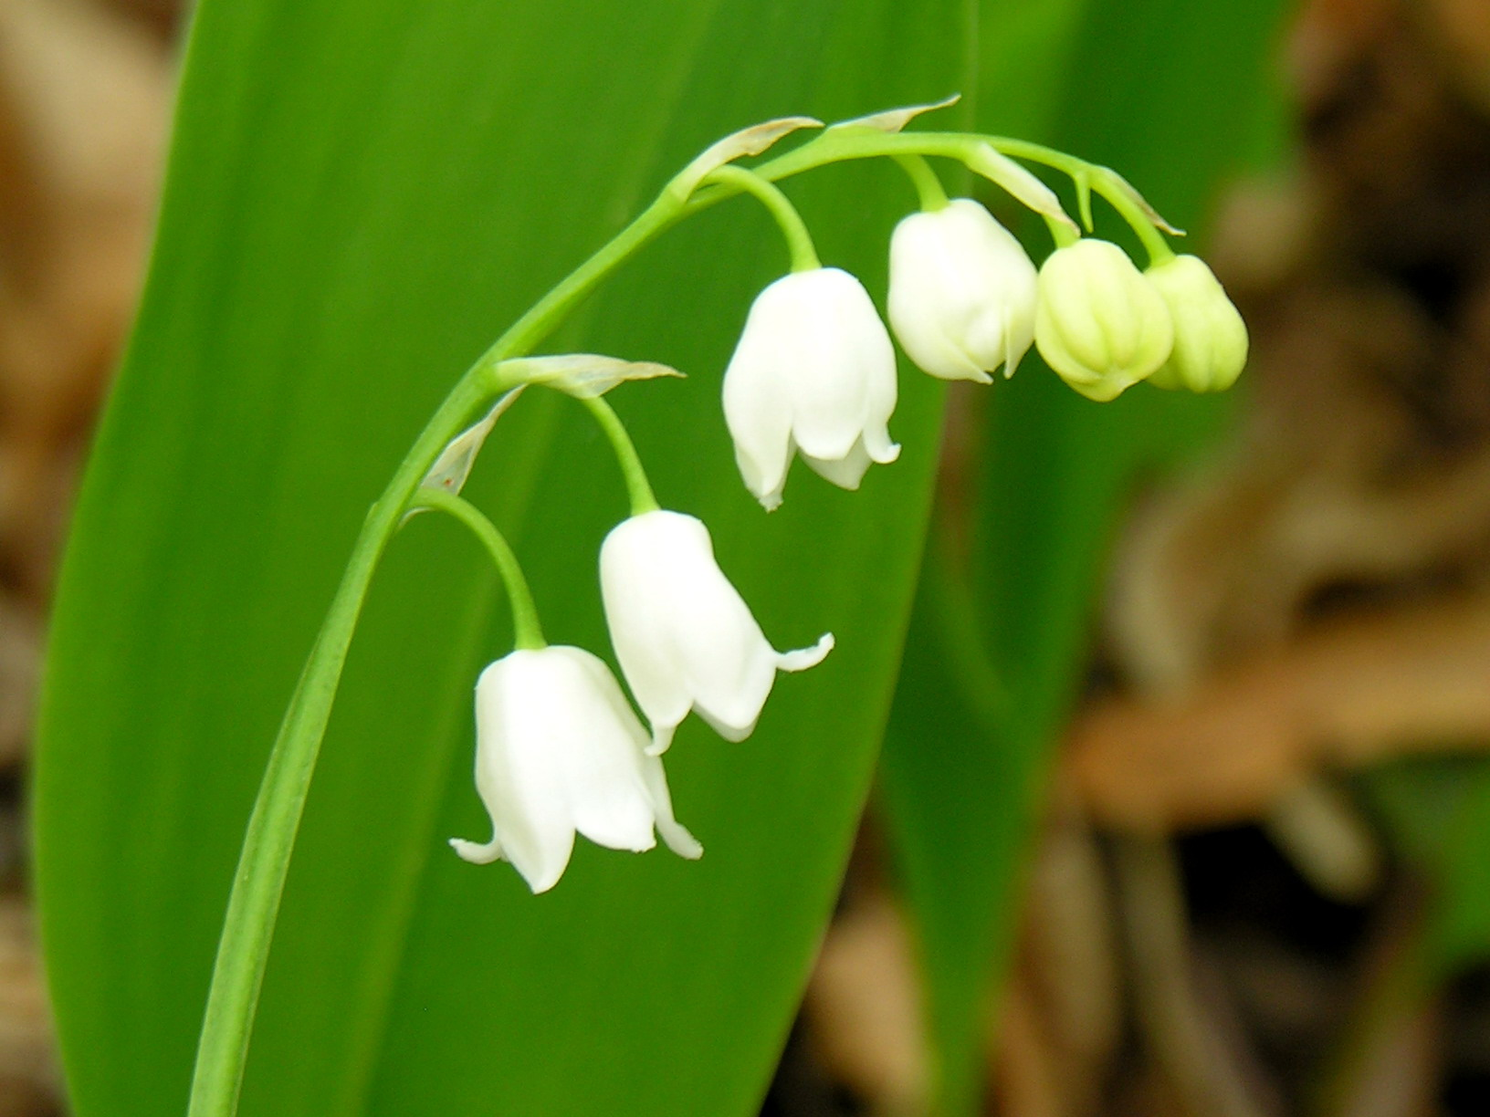
Ne visi augalai-draugiški vaikams
Ne visus augalus-gėles galima liesti ir skinti, nes galima apsinuodyti.

Slide 6
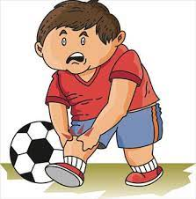
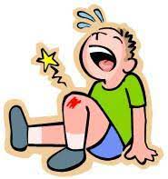
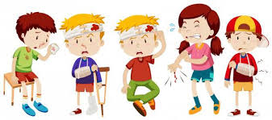
Išvenk traumų
Susitvarkyk lauke žaislus, nes gali parkristi ir susižeisti
Pavojus susižeisti, nesaugiai žaidžiant ant supynių ir laipynių

Slide 7
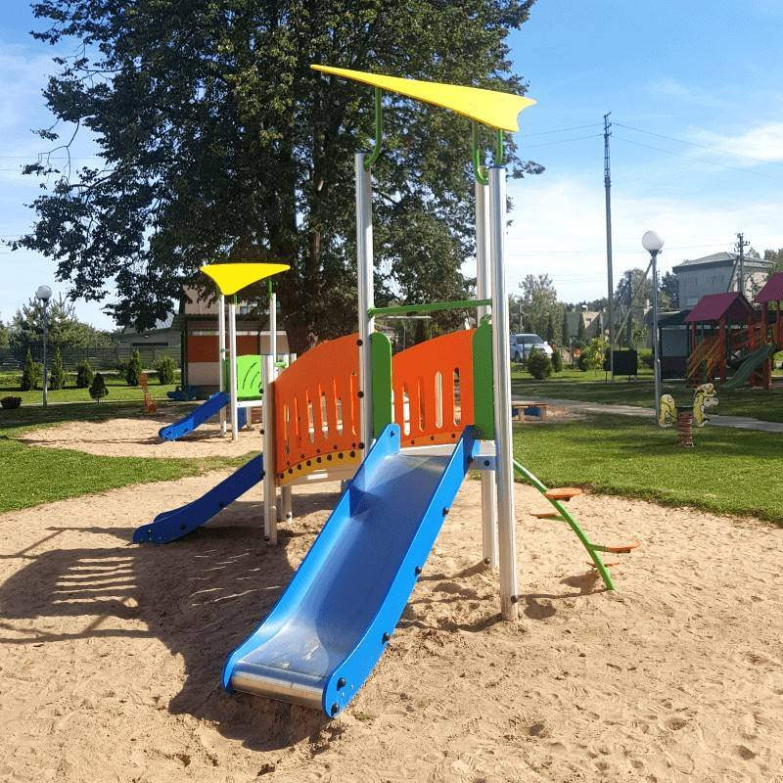
Žaisti tik saugiose teritorijose
Būti aikštelėse tik su auklėtoja

Slide 8
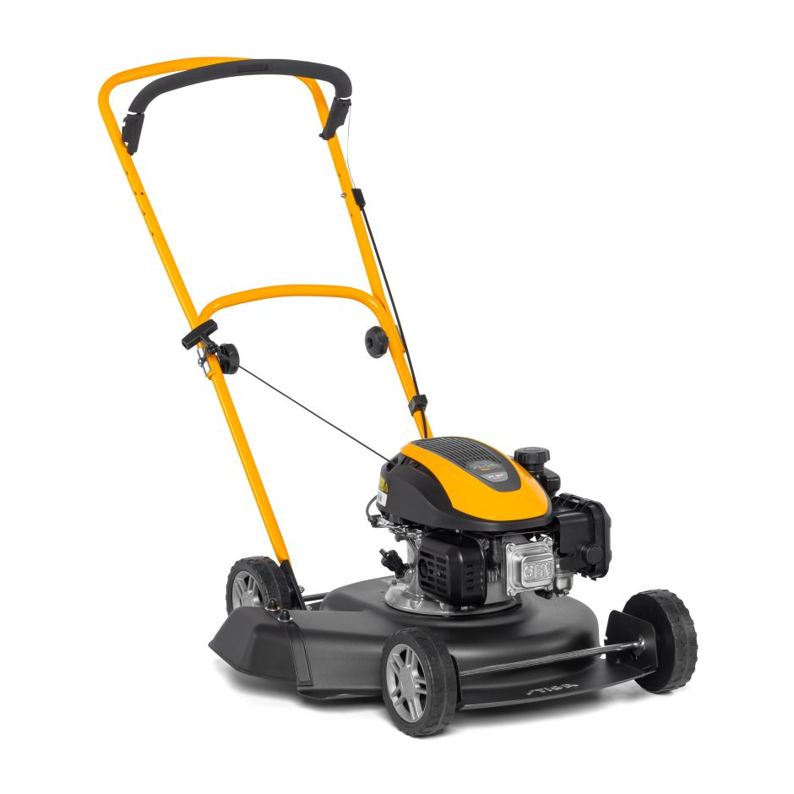

Nelendu prie elektros prietaisų

Slide 9
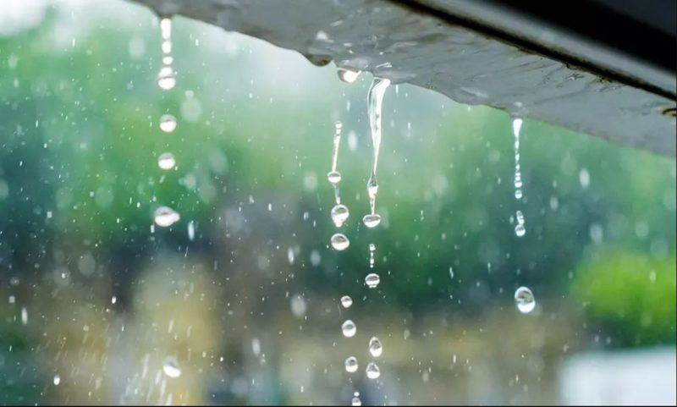
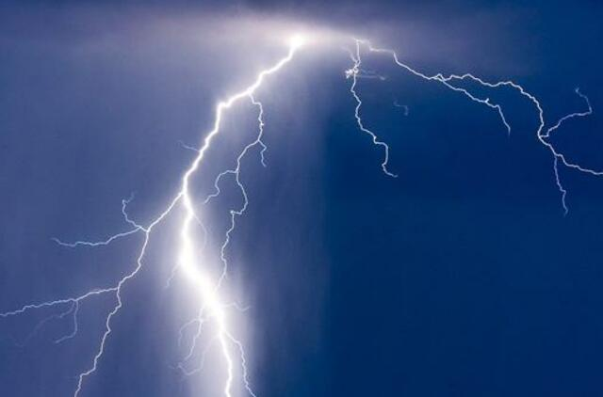
Atpažinti žaidimams netinkamas oro sąlygas
Nesaugu kai lauke lyja, griaudžia, žaibuoja, audra.

Slide 10

Mūsų saugumas-mūsų rankose

